Slide 1
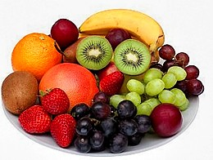

Отдел по охране окружающей среды и природных ресурсов Администрации г. Таганрога.
Управление образования г. Таганрога.
Городские экологические чтения.
Исследовательская работа
Тема:«Минеральные вещества и витамины в организме школьников».
Авторы работы:
Борисова Анастасия Ильинична 10А класс
Харченко Елена Николаевна 10А класс
Научный руководитель:
Беляева Наталья Геннадьевна учитель химии
г. Таганрог
2013 г.

Slide 2
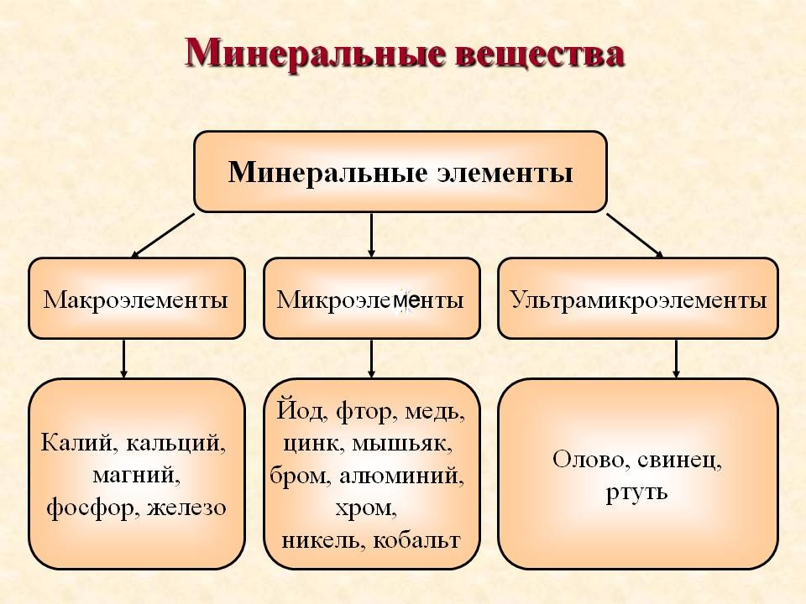
Минеральные вещества.
Минеральные вещества не обладают энергетической ценностью, однако жизнь человека без них невозможна. . Минеральные вещества участвуют в важнейших обменных процессах организма – водно-солевом, кислотно-щелочном.

Slide 3
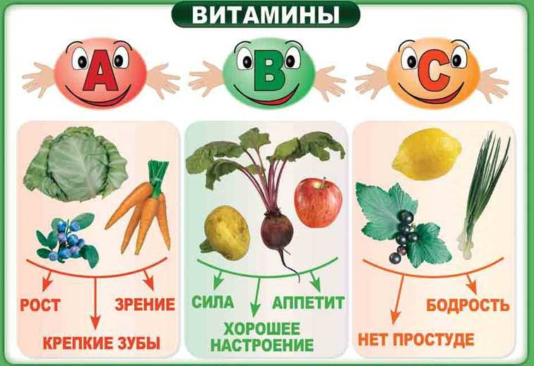
Витамины.
Витамины не являются для организма поставщиком энергии, однако витаминам отводится важнейшая роль в обмене веществ. Витамины участвуют во множестве биохимических реакций. Большинство витаминов не синтезируются в организме человека. Поэтому они должны регулярно и в достаточном количестве поступать в организм с пищей или в виде витаминно-минеральных комплексов и пищевых добавок.

Slide 4
Цели:
Мы поставили цель выяснить,
в какой степени организм школьников
обеспечен необходимыми минеральными веществами и витаминами.
Мы провели социологическое исследование на обеспеченность учеников витаминами и минеральными веществами.
Нами было опрошено 74 человека учащихся нашей школы разных возрастных групп: 5А, 8Б и 11 классов.

Slide 5
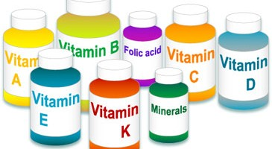
Было проведено тестирование
на обеспеченность:
Минеральными веществами
Макроэлементами(Ca, Mg, K);
Витаминами:
Жирорастворимыми (A, D);
Водорастворимыми (C, группа B).

Slide 6
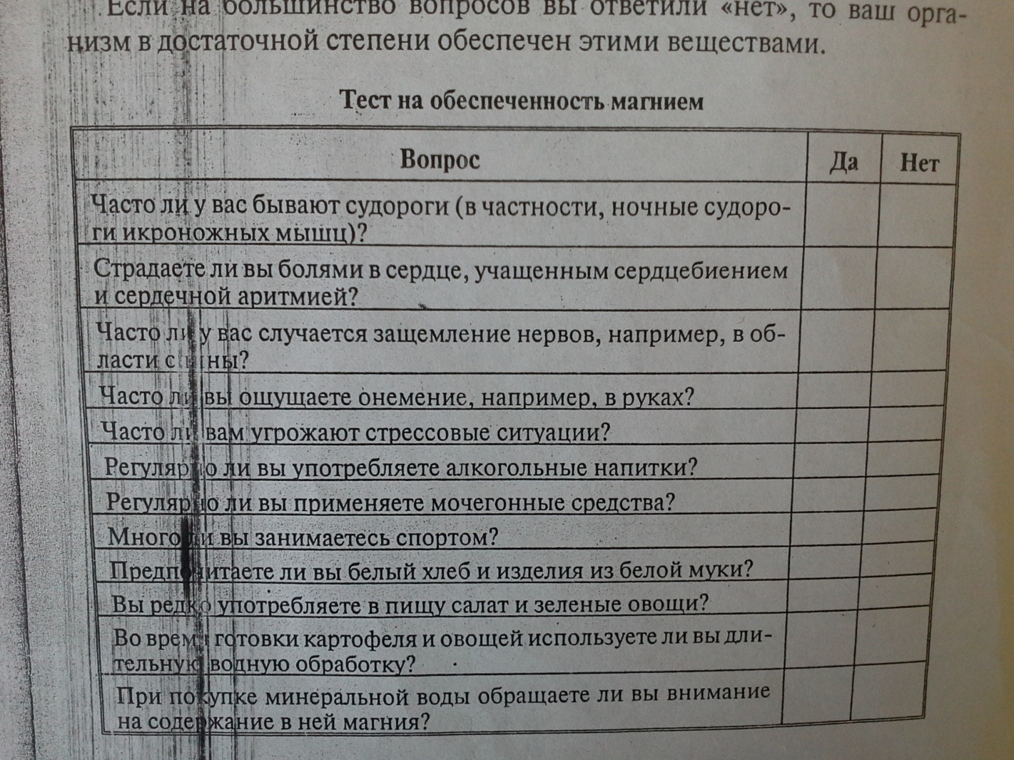
Практическая часть.
Тест на обеспеченность магнием.
Получили следующий результат. В 5А классе 13% опрошенных не обеспечены магнием, в 8Б – 15%, в 11 классе – 64% учащихся испытывают нехватку этого минерала.

Slide 7
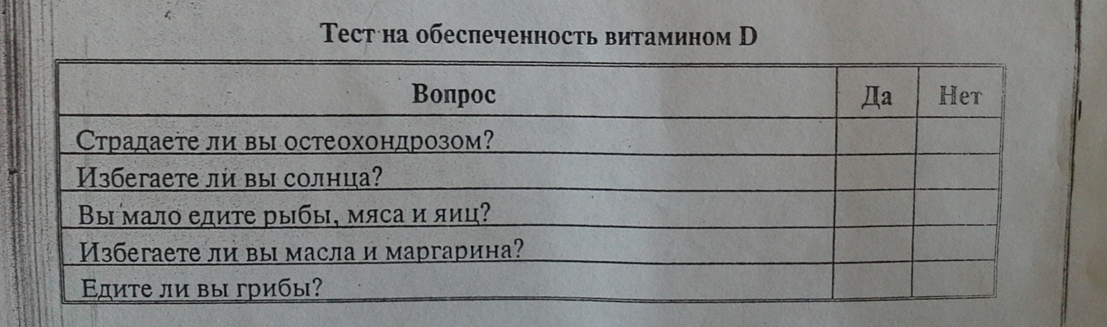
Тест на обеспеченность витамином D.
Получили следующий результат. Витамином «D» не обеспечены: в пятом классе – 30% учащихся, в восьмом – 8%, в одиннадцатом – 44%.

Slide 8
Полученный результат представлен в виде диаграммы (%)

Slide 9
Выводы (продолжение)
Организм выпускников (учащихся 11 класса) испытывает наибольшую потребность в макроэлементе магнии.
Учащиеся среднего звена (8 класса) более всего не обеспечены кальцием.
Пятиклассникам не хватает больше всего калия и витамина Д.

Slide 10
